Slide 1


ほめられアプリ CHEER ME
2023/08/25
Ms.Engineer Stage
Team Bees
Ako / Umechan / Wakayo /Yuko
Notes:
代打：Wakayoさん ただいまよりTeam Beesのほめられアプリ CHEER MEの説明を始めます。

Slide 2

Resume
CHEER ME
アプリケーション概要および開発背景
メンバーおよび役割分担
システム構成および使用技術
チャレンジポイント
CHEER ME デモおよびモニターの感想
追加したい機能
01
02
03
04
05
06
Notes:
以下のレジュメで進めます。 アプリケーション概要および開発背景
メンバーおよび役割分担
システム構成および使用技術
チャレンジポイント
CHEERMEデモおよびモニターの感想
追加したい機能
です。

Slide 3
01. アプリケーション概要 および開発背景
CHEER ME
Notes:
アプリケーション概要および開発背景

Slide 4
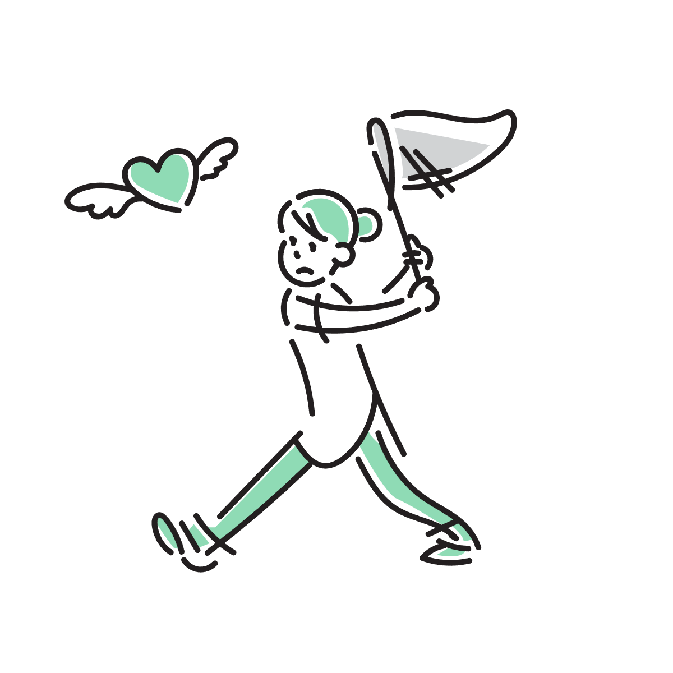
アプリケーション概要①
自分をほめるのが下手な人
日々のタスクが辛くて心が折れかけている人
→「生産性の低下」「自己否定」といった メンタル不調の課題
⇒ テクノロジーで解決したい。
開発者の
思い
Notes:
私たちの思いとして、 自分をほめるのが下手な人や、日々のタスクが辛くて心が折れかけている人の
生産性の低下や、自己否定といったメンタル不調の課題をテクノロジーで解決したい！と考えました。

Slide 5
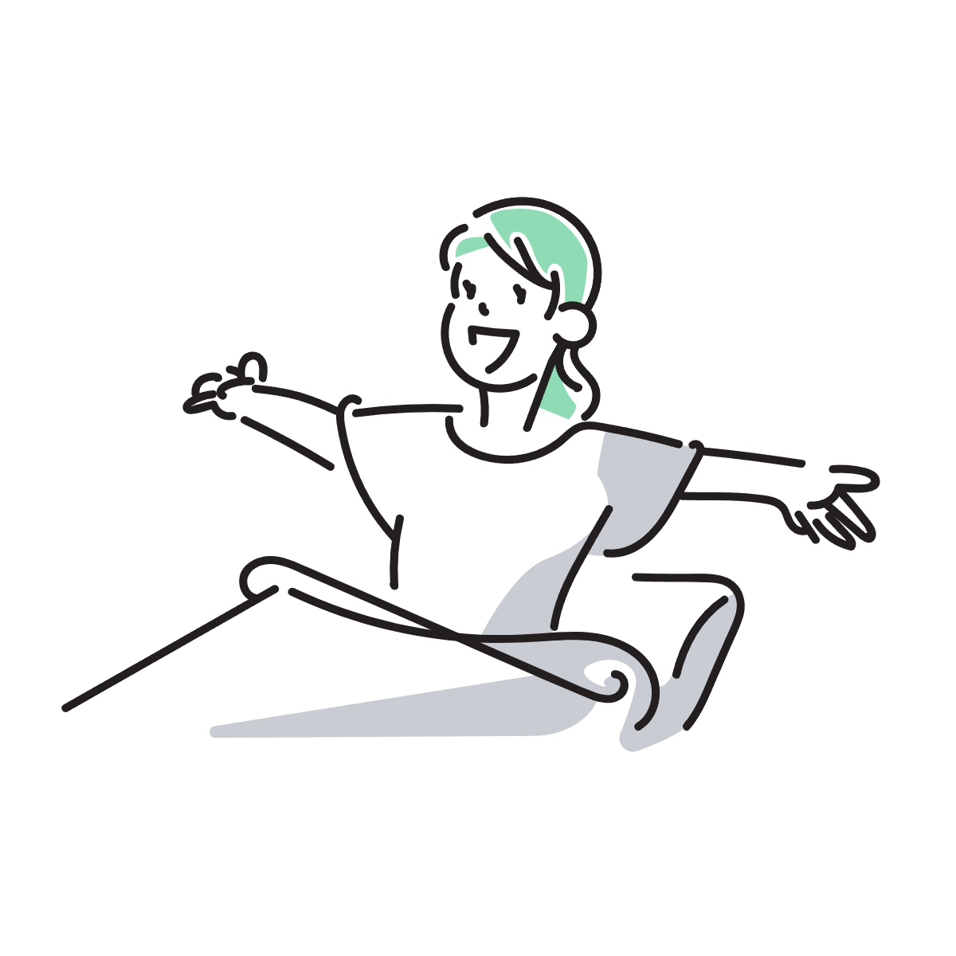
アプリケーション概要②
大規模言語モデルを使った人工知能にほめてもらう
自分の頑張りを可視化し自己肯定感を上げる
⇒「自信をもって進む自分」に近づく お手伝いをするアプリケーションです。
CHEER ME
とは
Notes:
CHEER MEとは、 大規模言語モデルを使った人工知能に褒めてもらったり、
自分の頑張りを可視化して自己肯定感を上げることで
自信をもって進む自分に近づくお手伝いをするアプリケーションです

Slide 6

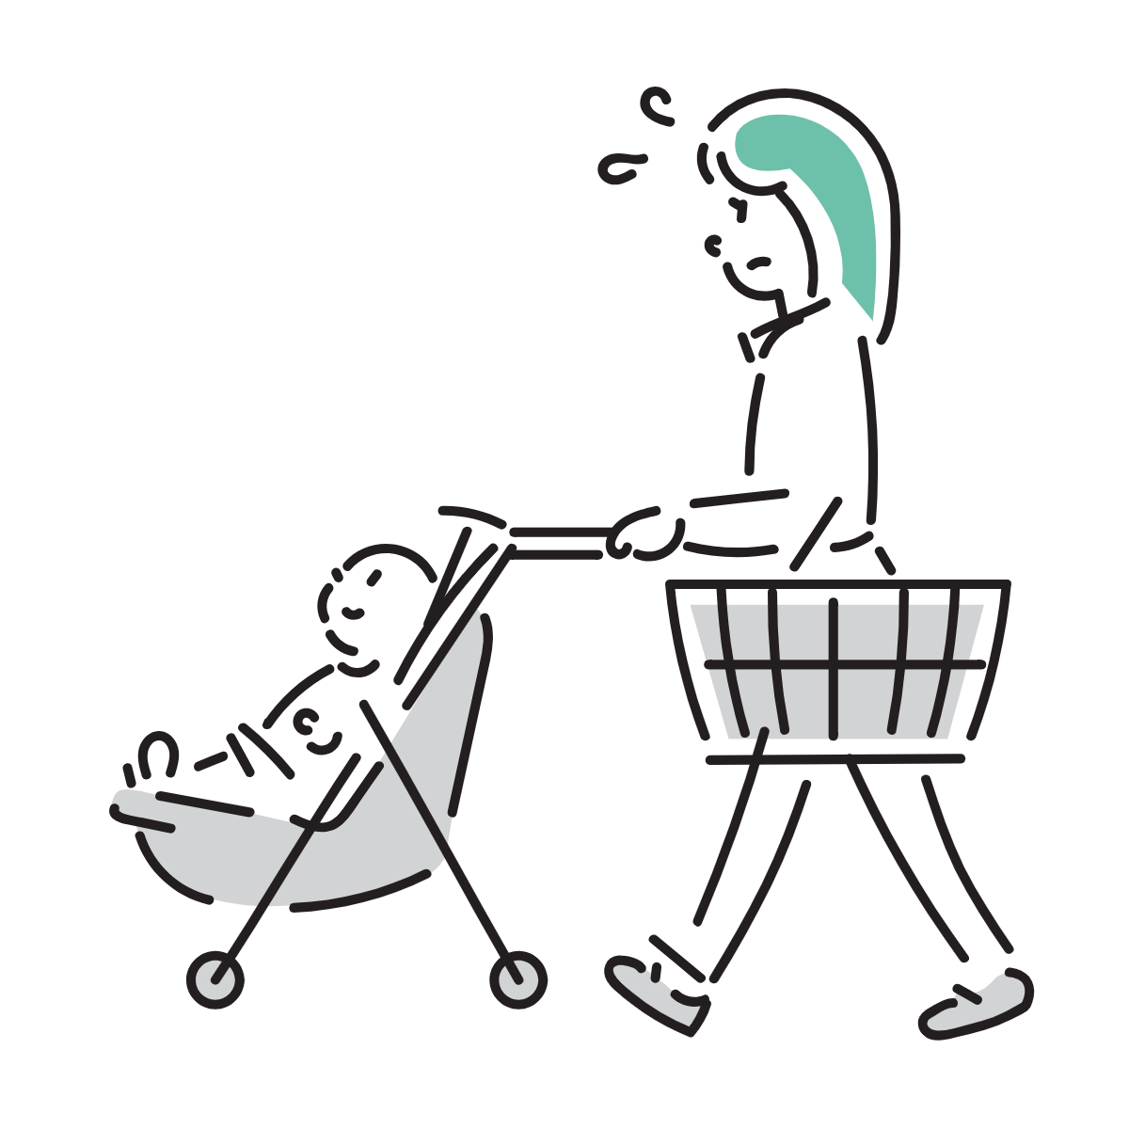


開発背景①
課題がクリアできない…
家事に
育児に
仕事に
勉強に…
家族のために1日中頑張っているのに！
誰にも褒めてもらえない…
Team-Bees 心の声(インサイト)
Notes:
私たちの心の声として、
課題がクリアできない…
家事に
育児に
仕事に
勉強に…
家族のために1日中頑張っているのに！
誰にも褒めてもらえない…
という悩みがありました。

Slide 7
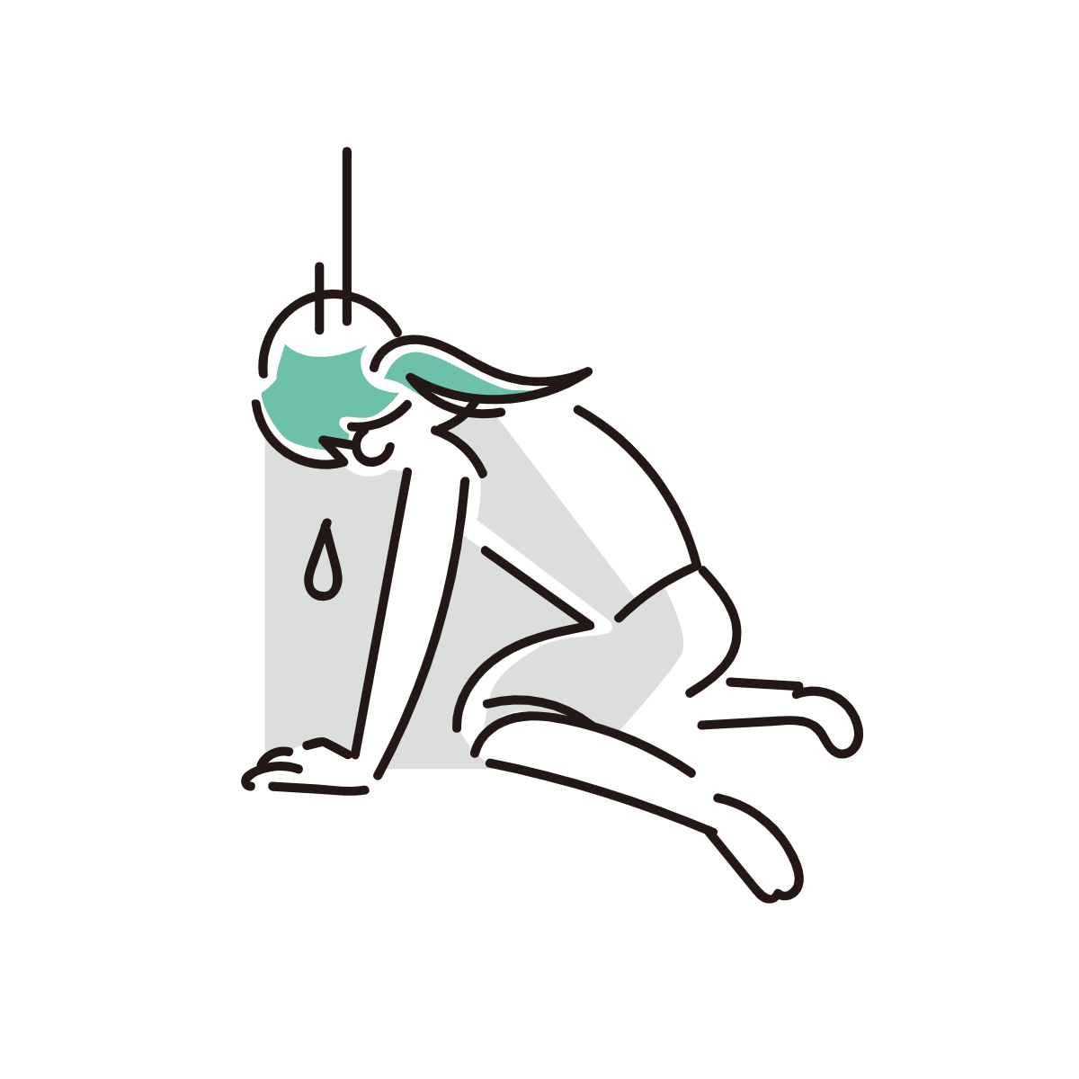

開発背景②
こんなに辛いのは私たちだけですか？
いいえ、そのお悩みは
「インポスター症候群」
かもしれません。
Notes:
こんなに辛いのは私たちだけですか？
と思い調べていると、
そういう悩みは、「インポスター症候群」かもしれない、ということがわかりました。

Slide 8
開発背景③
「インポスター症候群」とは
・自分の達成を内面的に
肯定できない ・自分は詐欺師であると
感じる傾向
1978年に心理学者のポーリン・R・クランスとスザンヌ・A・アイムスによって命名された概念
※特定の出来事や外因に対する反応だと研究されている。精神障害と認識されているわけではない。
対処方法
・自分が達成したこと
・ポジティブな感想、
・成功体験について
のリストを作る
等で、インポスター症候群を緩和する可能性がある。
Queena (2013). “The impostor phenomenon: Overcoming internalized barriers and recognizing achievements”. Vermont Connection: 3441–3452.
※ウィキペディアより引用
Notes:
「インポスター症候群」とは
・自分の達成を内面的に
肯定できない ・自分は詐欺師であると
感じる傾向
対処方法
・自分が達成したこと
・ポジティブな感想、
・成功体験について
のリストを作る
等で、インポスター症候群を緩和する可能性がある。

Slide 9
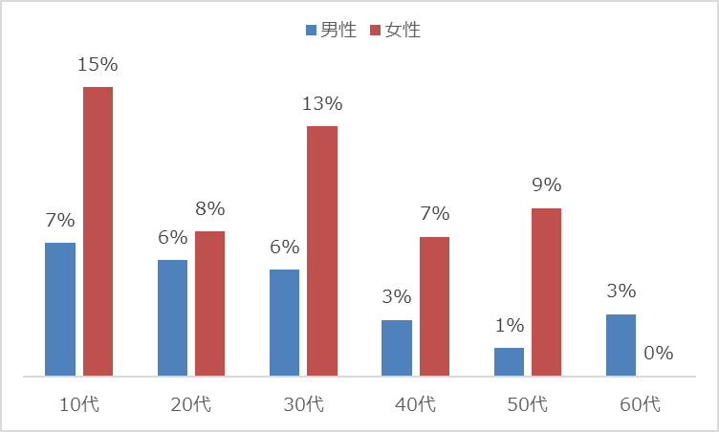
開発背景④
自己肯定感が低い女性の割合が多いことに着目！
自己肯定感が最も低いのは男女ともに10代で、以降男性は緩やかに下降するが、女性は30代、50代で上昇。
「インポスター症候群」にあてはまる人の割合
鯖江市市民活躍課調べ 2021年3月～10月 20代～70代男女 803名 インポスター症候群に着目し、症候群に「あてはまる」人の割合
Notes:
自己肯定感が低い女性の割合が多いことに着目！
各年代で、男性よりも女性の有訴率が高いことが課題と考えました。

Slide 10
新規性（優位性・差別点）
1
2
AIを活用することで、
カウンセラーなどの
人的リソースを
テクノロジーで代替できる
インポスター症候群と
いう概念の知名度が低く、
認知の高まりにより、
需要が伸びる可能性がある。
20代～50代 インポスター症候群の女性に、
アプリを利用することで、自己肯定感を上げてもらいたい！
Notes:
アプリの新規性として、 AIを活用することで、
カウンセラーなどの
人的リソースを
テクノロジーで代替できる
インポスター症候群と
いう概念の知名度が低く、
認知の高まりにより、
需要が伸びる可能性がある。
ことから、
20代～50代 インポスター症候群の女性に、
アプリを利用することで、自己肯定感を上げてもらいたい！
という思いで開発を進めました。

Slide 11
02. メンバーおよび役割分担
CHEER ME

Slide 12

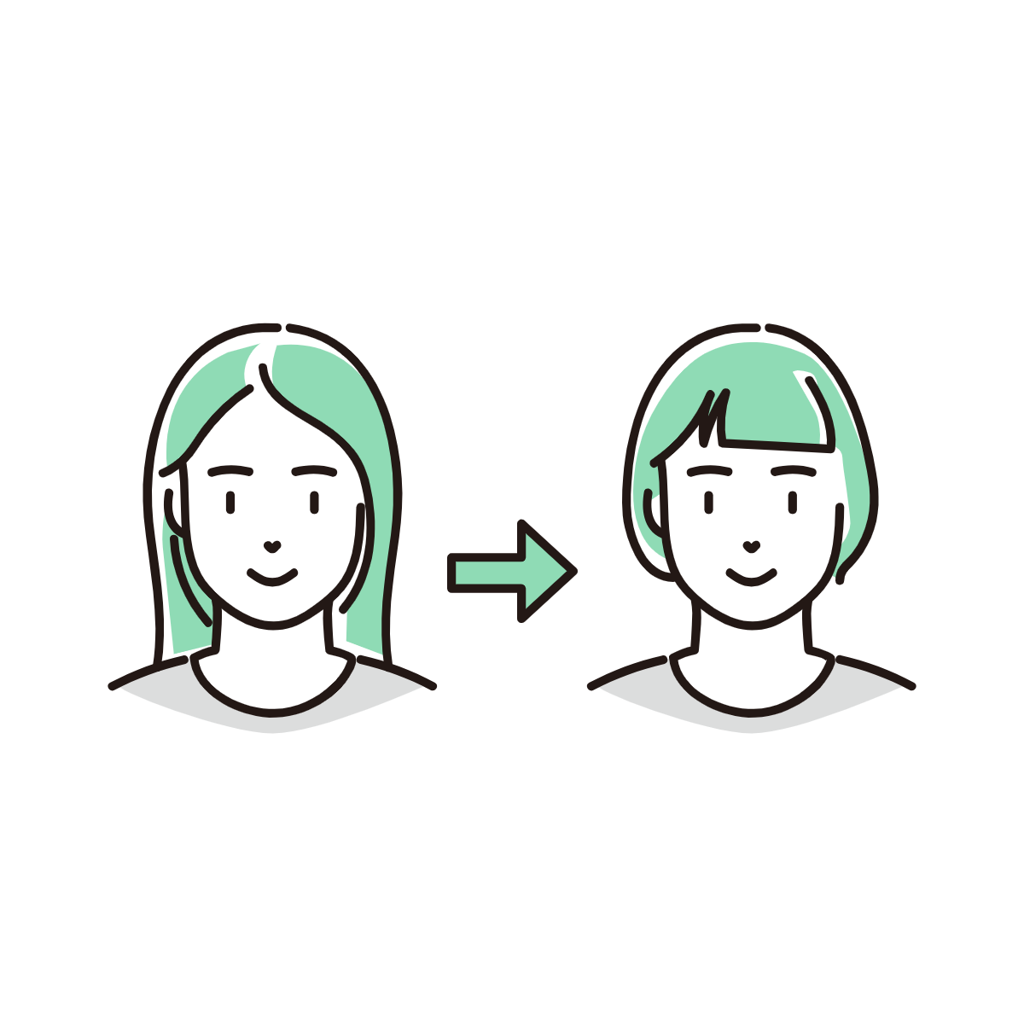




メンバーおよび役割分担
CHEER ME
Yuko
リーダー
進捗管理
ChatGPT
認証認可機能
Ako デザイン
ワイヤーフレーム
マイグレーション
テスト
Umechan
データベース設計
API機能
決済機能
ChatGPT
Wakayo インフラ環境構築
PRD デプロイ
フロントエンド、バックエンド問わず
横断的に機能単位で開発を担当

Slide 13
03. システム構成および使用技術
CHEER ME
Notes:
代打：Akoさん

Slide 14
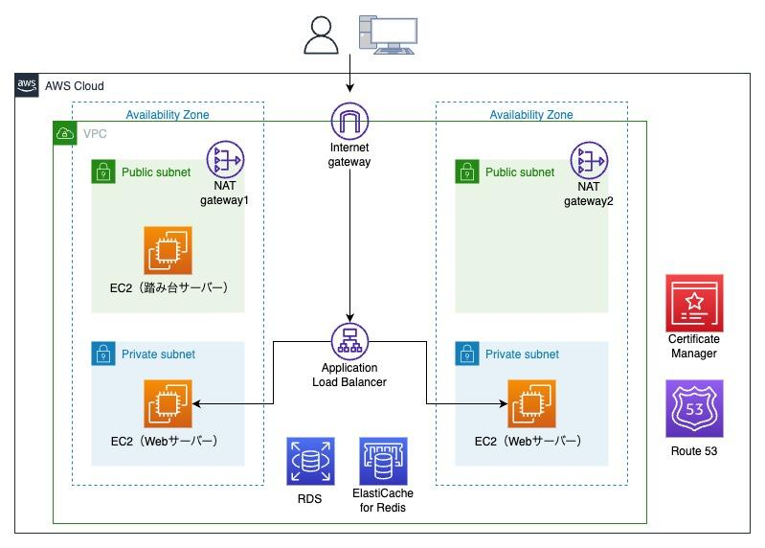
システム構成
CHEER ME
Notes:
システム構成について説明します。
AWSを使用し、本番環境を構築しました。
VPCのプライベートサブネットにあるEC2インスタンス内にアプリケーションサーバーを設置しました。
DBにはMySQLを、セッション情報管理にはElastiCacheのRedisを使用しました。
EC2については、冗長化構成を取り、ロードバランサーを設置して負荷分散を図りました。
また、アマゾン サーティフィケート マネージャーを通して証明書を発行し、HTTPS通信を可能にしました。

Slide 15














使用技術
CHEER ME
ドキュメントの豊富さ、作りたいアプリケーションと合うことなどを中心に選定
Frontend
Backend
Services
DB
Production
Development Infrastructure
SCM
Notes:
削除したコメント：機械学習の実装に適した技術としてpythonを採用。
次に、使用技術について説明します。
私たちの興味やドキュメントの豊富さ、作りたいアプリケーションと合うことなどを中心に選定しました。
フロントの言語はタイプスクリプトを採用し、フレームワークにはNext.js、CSSはTailwindにしました。
バックエンドはPython、フレームワークにFAST API、ORMにはSQLアルケミー、パフォーマンスの向上のためにuvicornを入れ、人工知能にはOPEN AIを使用しました。
サービスでは、決済にストライプ、認証にはファイヤベースを、データベースは学習でも使用したMySQLを使用しました。
そして、本番環境にはAWS、開発環境にはDockerを使用してコンテナを立て、ソースコードの管理にはgitとgithubを使用しました。
次に、チャレンジポイントを梅ちゃんさんお願いします。

Slide 16
04. チャレンジポイント
CHEER ME
Notes:
代打：Yuko
チャレンジポイントを私から説明します。

Slide 17
技術挑戦①
CHEER ME
LLMの活用アイデアの模索、プロンプトエンジニアリングの
対応方法や調整方法などを学習し、概念の理解から実装につなげることができた。
Notes:
１つ目は、LLMを今回のアプリに取り入れました。企画の段階でAI、LLMをどのように活用できるかチーム内で議論し、アイデアの模索を行いました。またプロンプトエンジニアリングの対応方法を学習し、実装につなげていきました。特にプロンプトエンジニアリングについては、AIに役割を与えるなどして設計しましたが、何度も調整し、このアプリを使う人たちに効果的な回答が得られるように修正していきました。

Slide 18
技術挑戦②
CHEER ME
公式ドキュメントをはじめとした情報収集、
実装したい内容をコードに落とし込み、確認する作業は、
それぞれにボリュームがあり、
全員が時間的リソースを総動員して取り組んだ。
このプロジェクトで初挑戦した技術
Frontend
Backend
Services
Notes:
２つ目の挑戦は、フロントエンドで使用したtailwindcssや、バックエンドのPython、fastAPIなど、今回のプロジェクトで初めて使う言語、技術に挑戦したことです。公式ドキュメントをはじめとして様々な情報収集を行い、何度もドキュメントを読み、実装したい内容をコードに落とし込み、そのコードが機能しているかということを確認しながら開発を進めました。０からのスタートということもあり、ドキュメントの理解に時間がかかったり、何度もエラーが出て、その対応に手間取ったりしました。

Slide 19
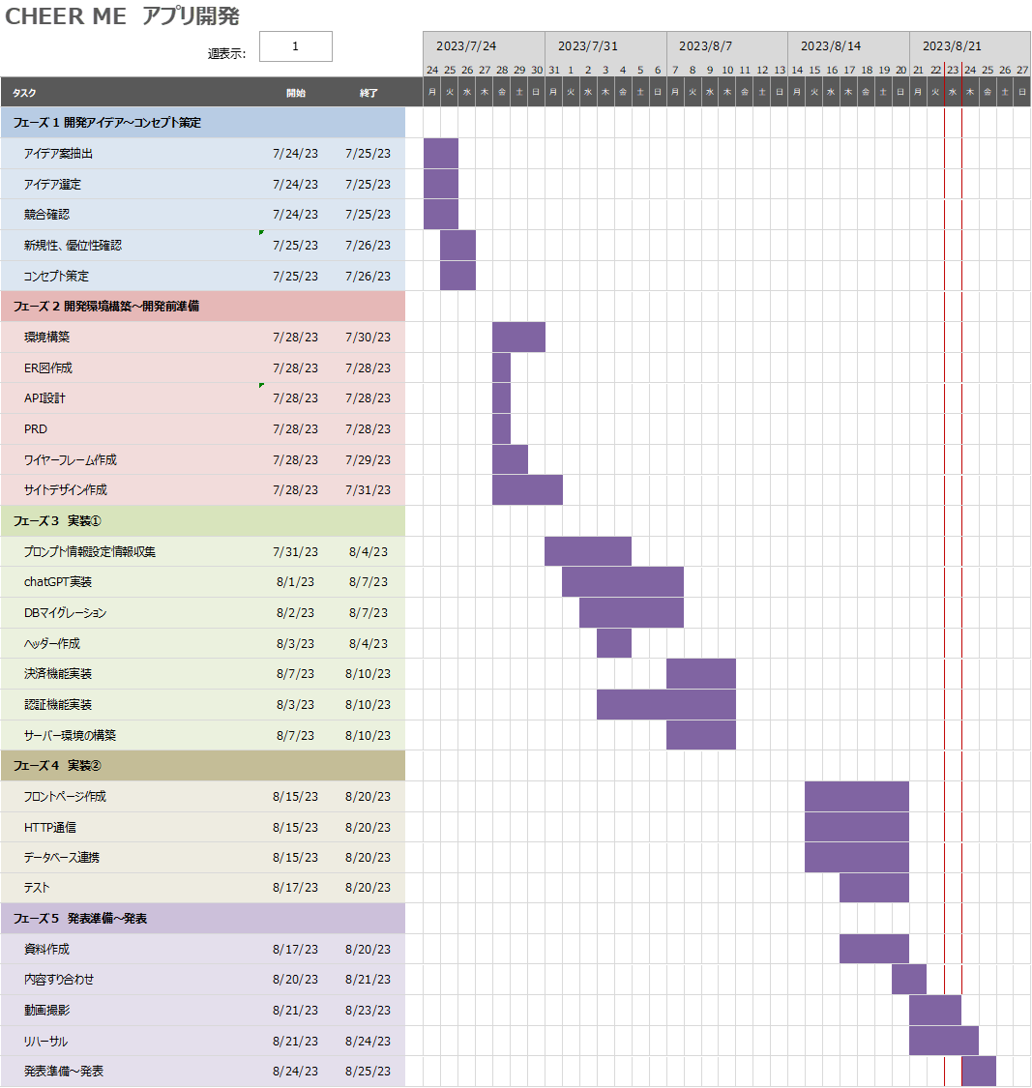
プロジェクト管理
CHEER ME
円滑に進めるルール ①資料はNotion,Google
ドライブで共有 ②打合せ時は必ずメモを
取り共有
③決済、認証も共有で
管理 を全員が徹底して遵守し、
スムーズな開発が行えた
Notes:
４週間で企画から開発、デプロイまでを行うという非常にタイトなスケジュールの中で、今まで使用したことのない技術に対応して実装につなげることはとても大変でしたが、資料や打ち合わせメモを共有して、リーダーの進捗管理の元、全員が時間的リソースを総動員して取り組み、デプロイまですることができました。
続いて、CHEER MEのデモに移ります。ゆうこさん、お願いします。

Slide 20
05. CHEER ME デモ およびモニターの感想
CHEER ME

Slide 21
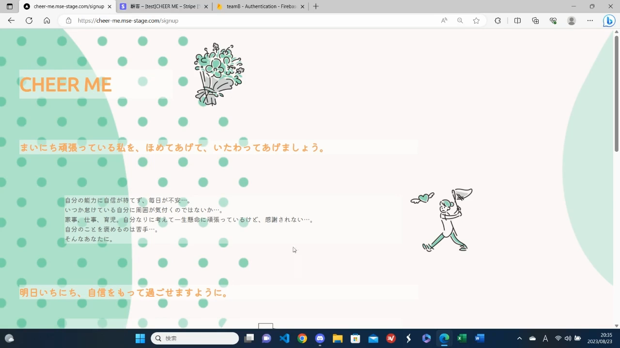
CHEER ME
Notes:
代打：Umechanさん
サインアップページです。 ユーザーのお悩みを訴求して、自分ごと化を進めます。
提供する機能を説明します。
ベネフィットのイメージを表示し、
購入への導線をつなげています。
今回はメールアドレスとパスワードで登録します。
登録が終了しました。
決済に必要な情報を入力してもらいます
今回はサキさんです
実際にデータが反映されているか顧客データを確認します
更新します
サキさんが登録されています。
Firebaseにも反映されているか確認します。
更新します。
反映されています。
アプリ画面に戻ります
一旦ログアウトします。
Googleログイン認証もできます
ヘッダー部分には、
「今日の一言」をランダムに表示させ、
癒されてもらいます。
ほめられページは、記載のコメント読み上げる
次に３つのいいことを記録する画面にうつります
記録1を読み上げる
記録2を読み上げる
入力忘れがあっても日付を遡って入力することもできます
記録3を読み上げる
登録が終わったら画面遷移し、アニメーションで確認できます
次にカレンダー画面にうつります
カレンダーをクリックすると
記録されたよかったことをみることができます
ログアウトして、デモは以上になります。

Slide 22

CHEER ME
Logiチームの方に使用いただいた感想
・普段言われないことを言ってもらえるのはうれしい。
・AIなので、気兼ねなく書き込める！
取り組みをほめてもらう&良かったことを記録して見返せるのは、
自己肯定感も高まるし
自分のやってきたことを前向きに捉えられそうで良い
癒されます本当に
Notes:
アプリをLogiチームの皆さんに使っていただいた感想です
それぞれのコメントを読み上げる
大変お忙しい中、ご協力ありがとうございました！

Slide 23
06. 追加したい機能
CHEER ME
Notes:
代打：yuko
次に、構想段階で案としてあり、追加したかった機能について説明させていただきます

Slide 24
ユーザーの「心を軽くする」サポート機能の強化 1. レスポンシブ対応（スマホでアプリを見たい） 2．会話の記憶を持たせて、回答をカスタマイズさせる 3. 小さな目標を立てて、進捗を確認したり、 インポスター症候群への対処ページの充実をはかる
CHEER ME
UXの向上
Notes:
（コメント差し替え対応済）
ユーザーが得られる体験の向上として、以下の3点を構想していました。 アプリの主訴として元々あったのが、プロのカウンセラーなどに対面することなく、気軽に褒めてもらい心を軽くしたいということでした。 そのため、 ①にあるように、寝る前などの1日の振り返りをPCでなくスマホでも閲覧できるようなレスポンシブ対応をしたいと考えていました。
②点目としては、日々の会話の記憶を蓄積させていくことで、その人とのやりとりにより添った回答をできるようにしたいと考えていました。 最後に③点目として「大きな目標ではなく小さな目標」を設定してもらい、スモールステップで日々の進捗を確認して達成感を得ることでの自己肯定感の向上を期待していました。こちらの実装も充実させていきたいと考えています。 cf.UX（ユーザーエクスペリエンス）とは？
UXのXはExperienceの略で体験という意味です。UXとは、ユーザーが商品やサービスを通じて得られる体験

Slide 25

セキュリティ部分での機能強化 個人情報入力時や、サブスクリプション継続の有無 でのセキュリティの担保については、今後の課題 として引き続き取り組んでいきたい。
CHEER ME
技術の向上
Notes:
次に、技術の向上として「セキュリティ面での機能強化」を充実させたいと考えていました。 今現在のシステム上だと、表からみるとわからないのですがサブスクリプションの継続の有無の確認ができません。最初にサインアップをして支払を行うと、その後にサービスから退会したとしても手動で確認するほかに継続の有無が表示できない状況となっています。 こちらについても、課題として引き続きとりくんでいきたいと思っています。

Slide 26

ご清聴ありがとうございました！
CHEER ME
Notes:
こちらでチームBeeの発表を終了させていただきます。ご清聴ありがとうございました。

